Slide 1
AKRAN ZORBALIĞI(VELİ)

Slide 2
İÇİNDEKİLER
ZORBALIĞIN TANIMI
AKRAN ZORBALIĞI TÜRLERİ
ZORBALIĞIN ALTINDA YATAN SEBEP
4. AKRAN ZORBALIĞINA KİMLER UĞRAR
5. ZORBALIĞA UĞRAYAN ÇOCUĞUN BELİRTİLERİ
6. ZORBALIĞIN YOL AÇTIĞI SORUNLAR
7. ÇOCUĞUN ZORBALIĞA MARUZ KALDIĞINI NEREDEN ANLARIZ
8. ÇOCUĞUNUZ ZORBALIK DAVRANIŞI SERGİLİYORSA NASIL DAVRANMALIYIZ
9. ÇOCUĞUNUZUN ZORBALIĞA MARUZ KALDIĞINI DÜŞÜNÜYORSANIZ NELER YAPABİLİRSİNIZ
10. AİLELERE ÖNERİLER
11. KİTAP ÖNERİLERİ
12. KAYNAKÇA

Slide 3
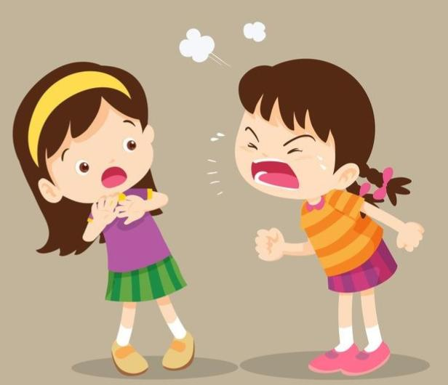
AKRAN ZORBALIĞI TANIM
Akran zorbalığı, bir veya birden çok öğrencinin, kendilerinden daha güçsüz öğrencileri, kasıtlı ve sürekli olarak rahatsız etmesiyle sonuçlanan ve kurbanın kendisini koruyamayacak durumda olduğu bir saldırganlık türüdür.

Slide 4
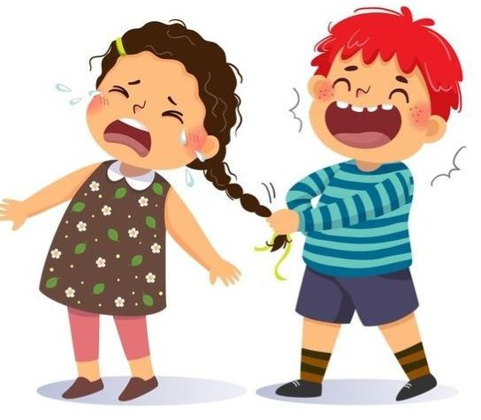
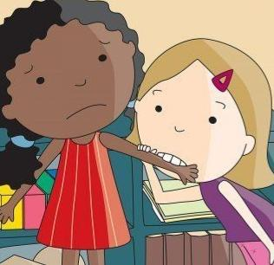
AKRAN ZORBALIĞI TÜRLERİ
■FİZİKSEL: Karşıdaki kişinin canının yanmasına, Yaralanmasına ya da ölümüne neden olma , kasıtlı olarak yapılan davranış ya da davranışlardır.
Kulak çekme.
Oturacağı yere rahatsız edici cisim koyma.
Oyun alanını terk etmeye zorlama.
Herhangi bir cisimle vurma.
Tekme, dirsek, omuz atmak ya da çelme takma.
Kafasını duvara veya sıraya vurma.

Slide 5
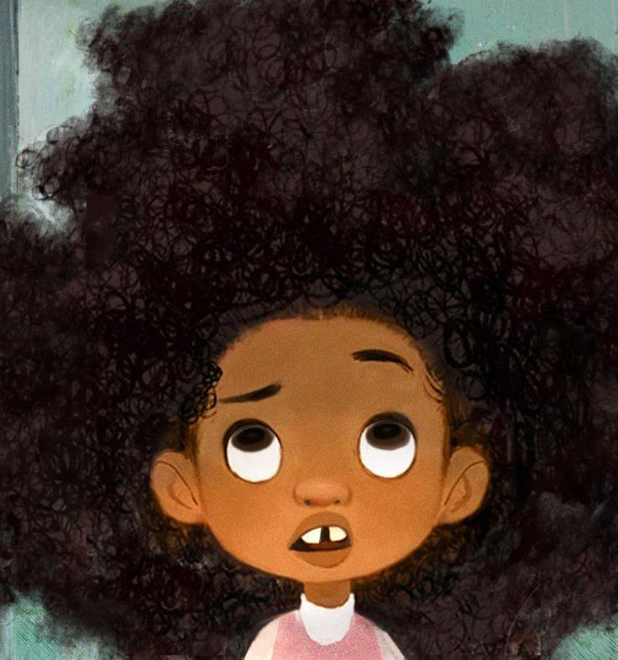
■SÖZEL: Sistemli bir biçimde yapılan, kişinin benliğini, psikolojik ve sosyal gelişimini olumsuz yönde etkileyen yargılar, atıflar ya da sözel davranışlardır. En önemli noktası sürekliliği olan ve tekrarlanıyor olması.
Bedensel özellikleri (Boyu, kilosu, saçı, diş yapısı, ten rengi.)ile alay etme.
Dış görünüşü (Gözlüğü, kıyafeti vb.)ile alay etme.
Konuşma tarzı, aksanı ya da şivesi ile alay etme.
Adı ya da soyadı ile dalga geçme.
Lakaplar takma.
Küfür etme.
Argo (Aptal, ezik vb.) sözler ile hitap etme.
Sözel olarak tehdit etme.

Slide 6
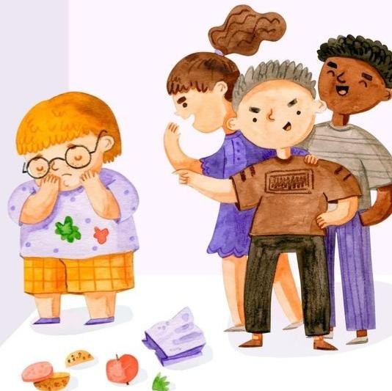
■EŞYAYA: Bir kişinin özel eşyalarına kasıtlı zarar verme.
Eşyalarını ya da yiyeceklerini zorla alma.
Kantinden zorla yiyecek aldırtma.
Eşyalarına bilerek zarar verme.
Kitap ya da defterlerini karalama.
Para ya da eşyalarını izinsiz alma.

Slide 7
■SOSYAL: Kişiyi yalnızlığa mahküm etme, etkinliklere davet etmeme, yok sayma.
Oyun ve çeşitli etkinliklere almama.
Grup dışına itme.
Görmezden gelme.
Diğer öğrenciler ile konuşmasınya veya arkadaşlık yapmasına engel olma.

Slide 8
■CİNSEL:Bir kişinin, diğer bir kişiyi kendi cinsel gereksinim ya da isteklerin doyumu için nesne olarak kullanması ya da kullanmasına göz yumulması.
Cinsel amaçlı dokunma.
Cinsel içerikli sözler ile sarkıntılık yapma.
Cinsel anlamlı hareketler yapma.
Cinsel konularda rahatsız edici şekilde konuşmalar yapma.
Cinsel çağrışımlı sözcüklerle hitap etme.
Başkasının kıyafetlerini isteği dışında çıkarma.

Slide 9
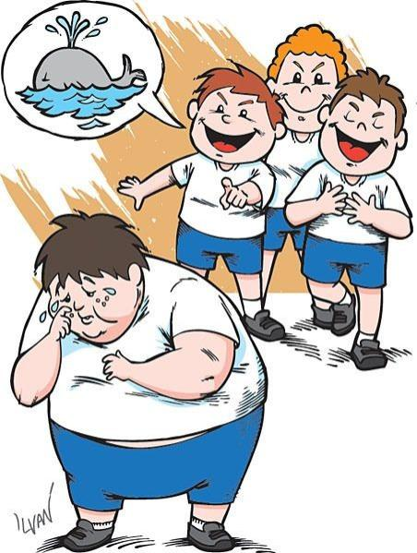
ZORBALIĞIN ALTINDA YATAN SEBEP
Güç duygusundan hoşlandıkları için.
Korkularını gizlemek için.
Mutsuz olduklarından.
Parçalanmış aileden gelen çocuk.
Evde şiddete uğrayan ya da şahit olan.
Kendilerini sevmedikleri beğenmedikleri için,
Hakkı olandan fazlasını almak için,
Kendilerini yetersiz ve aşağılanmış hissettiklerinden.

Slide 10
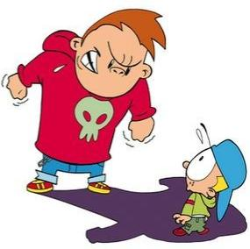
Sert ve dayanıklı izlenimi vermek için.
Sevgi eksikliği.
Başkaları tarafından beğenilmek için.
Popüler olmak için.
Her istenileni yapıldığından.
Diğer çocuklar gibi olamadıklarından.
Bir şeyleri başardıklarını hissetmediklerinden.

Slide 11
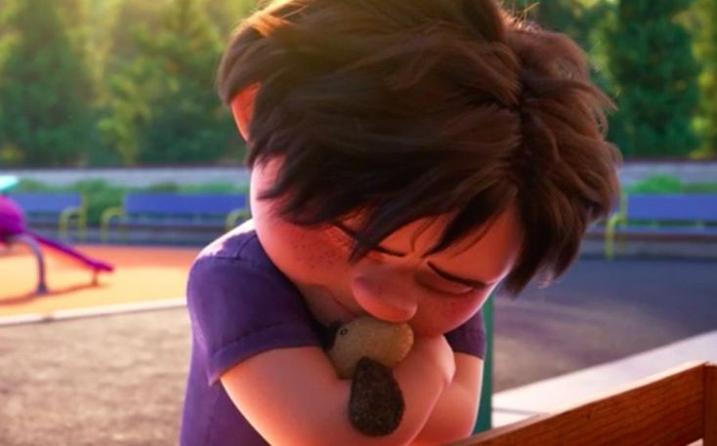
AKRAN ZORBALIĞINA KİMLER UĞRAR
Hassas.
İçe dönük.
Utangaç.
Özel gereksinimli bireyler.
Farklı düşünen, farklı davranan.
Pasif.
Başkalarının kendileri üzerinde kontrolüne karşı çıkmayan.
•Endişeli ve kimi zaman depresif olan.

Slide 12
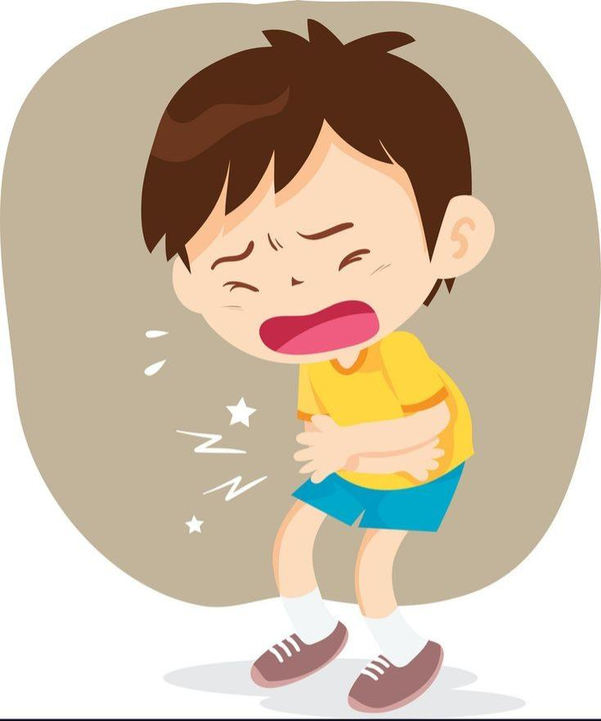
ZORBALIĞA UĞRAYAN ÇOCUĞUN BELİRTİLERİ
■Fiziksel Belirtiler:
Karın ağrısı
Baş ağrısı
Genel ağrılar
Uyku düzensizliği
Alt ıslatma

Slide 13
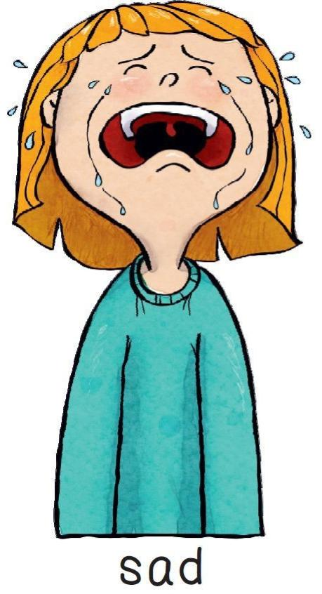
■Duygusal Belirtiler:
Endişe/Kaygı/Korku
Üzüntü
Çökkünlük
Tedirginlik
Çaresizlik/Yetersizlik/Sevilmeme

Slide 14
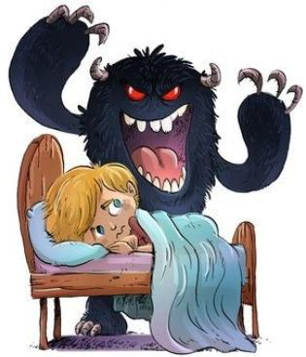
■Davranışsal Belirtiler:
Okul reddi
Konuşmama
Sosyal geri çekilme
Ağlama nöbetleri
Odaya kapanma
Kabuslar ve alt ıslatma

Slide 15
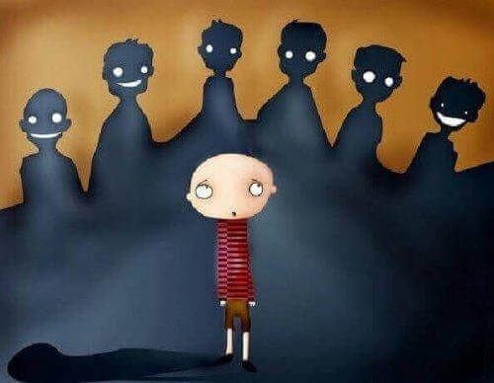
ZORBALIĞIN YOL AÇTIĞI SORUNLAR
■ Psikolojik sorunlar:Huzursuzluk, kaygı, panik, gerginlik hissi, yoğunlaşma bozukluğu vb. duygusal değişimlerle var olan sorunların artması, uyku sorunları, altını ıslatma, okul fobisi ve depresyon görülebilmektedir.

Slide 16
■Akademik sorunlar: Okula uyumda bozulma, okulu güvensiz ve mutsuz bir yer olarak algılama, okula gitmek istememe,

Slide 17
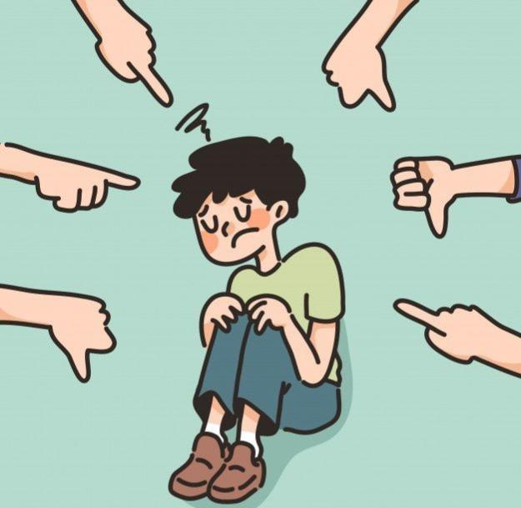
■Sosyal sorunlar: Sosyal ve duygusal yaşantıda problemler, arkadaşlık kurma ve arkadaşlığı sürdürmekte sıkıntı yaşama, olumsuz benlik algısı oluşturma, kendini ifade etmekte güçlük çekme, güvensizlik, yaşama ve içine kapanıklık, utangaçlık vb.

Slide 18
ÇOCUĞUNUZUN ZORBALIĞA MARUZ KALDIĞINI NEREDEN ANLARIZ
•Arkadaşlarından ve okuldan hiç bahsetmemesi
• Okula gitmek istememesi, okul değiştirme isteği, sabahları iştahsızlık çekme, sürekli karın ve baş ağrısı
• Korkulu rüyalar görmesi, uykusunda ağlaması, yatağını ıslatması
• Sürekli uyumak istemesi
• İçe kapanma ve kekeleme gibi durumların ortaya çıkması
• Ne sorunu olduğunu söylemek istememesi

Slide 19
ÇOCUĞUNUZUN ZORBALIK DAVRANIŞI SERGİLEMESİ DURUMUNDA NE YAPILMALI
Çocuğunuzla sakince konuşun, bunu yapma sebepleri ve yaptığı davranışın başkalarında yaratacağı olumsuz duygular üzerinde durun.
• Bu davranışını onaylamadığınızı kesin ve net bir biçimde belirtin.
• Varsa bu tür davranışlara model olan ailenin diğer üyelerini uyarın.
• Kurallara uyduğunda, sorumlu davranışlar sergilediğinde, olumlu davranışlar gerçekleştirdiğinde takdir edin, bunları pekiştirin, ödüllendirin.
• Okulla mutlaka işbirliği yapın.

Slide 20
ÇOCUĞUNUZUN ZORBALIĞA MARUZ KALDIĞINI DÜŞÜNÜYORSANIZ
Çocuğunuzla açık iletişim kurun. Durumu tartışmak yerine konuşmasına, duygularını paylaşmasına izin verin ve dinleyin.
•Zorbalığın nerede ve nasıl meydana geldiğini öğrenin
•Olumlu stratejiler geliştirmesinde yardımcı olun
• ‘Sen de aynısını ona yap’ cümlesinin fayda sağlamaktan çok zarar getireceğini unutmayın
• Olayla ilgili olarak kendi duygularınızı mümkün olduğunca kontrol edin. Hemen aşırı tepki göstermeyin.
• Çocuğunuzu asla suçlamayın.

Slide 21
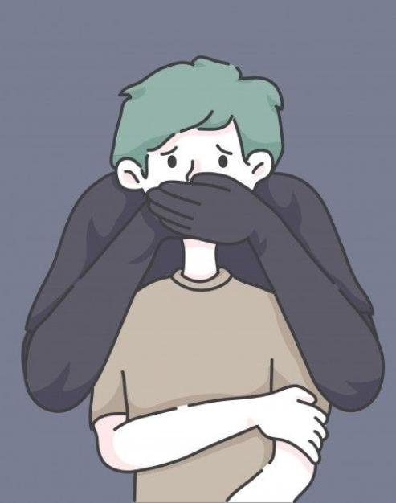
•Bu durumu kendisinin çözmesi gerektiğini ya da yardımcı olamayacağınızı söylemeyin.
• Eğer çocuğunuz bunu kimseye anlatmamanızı isterse, bunun zorbalık davranışı sergileyen kişiyi korumak anlamına geleceğini anlatın.
•İlgi alanları doğrultusunda sosyal etkinliklere, aktivitelere yönlendirin.

Slide 22
•Çocuğunuzu bundan sonraki akran istismarı ve rahatsız etme eylemlerini okulda güvendikleri bir öğretmene bildirmeye teşvik edin.
•Sonrasında ise belli zaman dilimleri içerisinde aynı olayın tekrarlanıp tekrarlanmadığını ve onu üzen veya kızdıran arkadaşları olup olmadığını sorun.
•Okulu durumdan mutlaka haberdar edin ve çözüm konusunda işbirliği yapın.

Slide 23
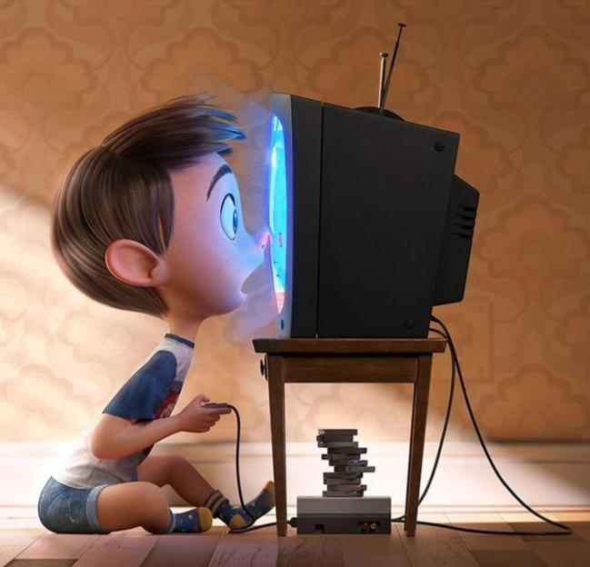
AİLELERE ÖNERİLER
1. Çocukların, özellikle saldırgan davranışlarla istediklerini yerine getirmelerine izin verilmemeli, bu tür davranışlar pekiştirilmemelidir.
2.Televizyon izlemesi sınırlandırmalı, hangi programları izlediği, hangi bilgisayar oyunlarını oynadığı ise kontrol edilmelidir.
3.Çocuklar, çeşitli sosyal ve sportif alanlara yönlendirilmeli ve onlara, hobilerini yapmaları için fırsatlar verilmelidir. Aileler, çocuklarıyla daha nitelikli zaman geçirmeli; zorbalık davranışlarına karşı dikkatli ve özenli olmalıdır.

Slide 24
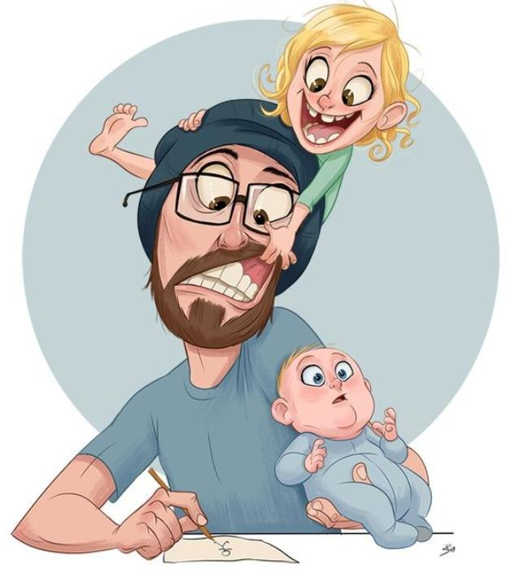
4.Kardeşler arasında böyle bir durum varsa mutlaka müdahale etmeli bu tür davranışlara izin verilmemelidir. Aileler çocuklarının diğer arkadaşlarının yanında popüler olması yönündeki arzularını, çocuklarına yansıtmamalıdır.
5.Aileler, çocuklarıyla sorgulayıcı nitelikte değil, paylaşım amacıyla sohbet etmelidir. Anne ve baba çocuklarının bir arkadaşına zorbalık yaptığını öğrendiğinde, çocuklarını savunmamalı ve bu tür davranışları asla onaylamayacaklarını kesin bir dille belirtmelidir.

Slide 25
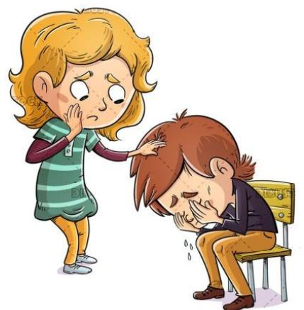
6.Çocuğun, empati kurarak karşısındakinin zorba bir davranış karşısındaki duygusunu anlaması sağlanmalıdır. Zorbalığın doğal bir davranış olmadığı vurgulanmalıdır. Aileler, çocuklarının davranışları ile ilgili olarak sıklıkla öğretmenlerinden bilgi almalı çözüm üretmeye çalışmalıdır. Eğer davranış problemi devam ederse rehberlik servisimizle iletişime geçilmesi gerekmektedir.

Slide 26
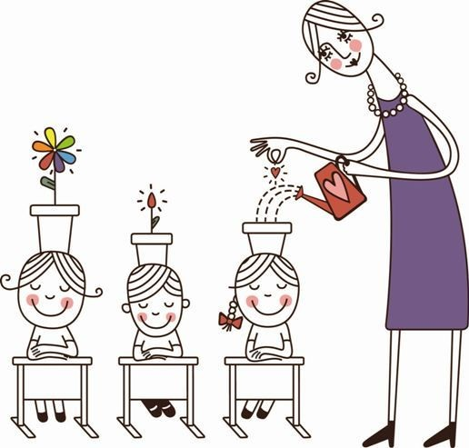
7.Davranışsal sorunların, en sağlıklı biçimde aile-okul-çocuk üçgeninde, öğretmenlerin, ebeveynlerin, rehberlik servisinin birbirleri ile iletişim halinde bulunarak çözülebileceği unutulmamalıdır.

Slide 27
KİTAP ÖNERİLERİ
ÇİKO ZORBALIKLA BAŞ EDİYOR:
Çiko sakin, insanlara iyi davranan, çok nazik bir çocuk. Çiko’nun pek çok arkadaşı var ve hepsi ona iyi davranıyor. Ares hariç… Ares, Çiko’ya sürekli sataşıyor, onunla alay ediyor, böylece Çiko’nun kendisini kötü hissetmesine neden oluyor. Ama Çiko sonunda bu durumu değiştirecek bir çözüm yolu buluyor...

Slide 28
ZOR BALIK:
Kıpkırmızı mercanların arasında yaşayan Zor Balık, başkalarıyla alay etmeyi çok sever, kendini böyle güçlü hissederdi. Bir gün bir balıkçı teknesinde karşısına turuncu gözlü koca bir kedi çıktı. Zor Balık’ın bu yeni arkadaşı, onu güç ve yalnızlık üzerine düşündürecek, denizlerdeki hayatını çok değiştirecekti...

Slide 29
HUYSUZ UĞURBÖCEĞİ:
Huysuz Uğurböceği, zorbalıkla başa çıkmak için harika bir başlangıç kılavuzu!
Huysuz Uğurböceği, *Lütfen* ya da *Teşekkür ederim* demez, paylaşmayı bilmez; herkesten daha büyük ve daha önemli olduğunu düşünür ve her zaman kavgaya tutuşmaya hazırdır. Özel kesim sayfalarıyla akıp giden öykü çocukları, zaman, büyüklük, şekil ve davranış kavramlarını keşfetmeye davet ediyor. Çocuklar, bu huysuz palavracıya çok gülecek ve ondan çok şey öğrenecekler.

Slide 30
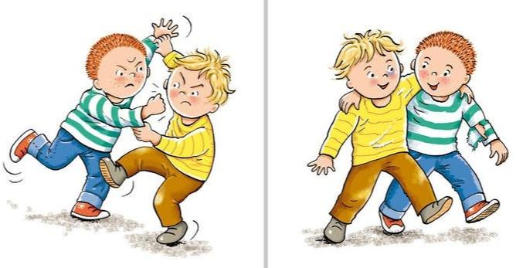
TEŞEKKÜRLER...

